Slide 1
INTRODUÇÃO AO AMBIENTE GAMS
Ambiente para modelagem e otimização

Slide 2
SUMÁRIO
SUMÁRIO
INTRODUÇÃO
ESTRUTURA DO MODELO
1) INTRODUÇÃO
2) ESTRUTURA DO MODELO EM GAMS
3) ELEMENTOS DA LINGUAGEM DE MODELAGEM GAMS
4) SOLVERS
5) ANÁLISE DOS RESULTADOS
EXEMPLO 1: Linear Programming (LP)
EXEMPLO 2: Nonlinear Programming (NLP)
EXEMPLO 3: Mixed Integer Nonlinear Programming (MINLP)
ELEMENTOS DA LINGUAGEM
SOLVERS
ANÁLISE DOS RESULTADOS
EXEMPLO 1
[LP]
EXEMPLO 2
[NLP]
EXEMPLO 3
[MINLP]

Slide 3
INTRODUÇÃO
SUMÁRIO
INTRODUÇÃO
ESTRUTURA DO MODELO
O que é o GAMS?
Ambiente para modelagem e solução de problemas de otimização
Acrônimo: General Algebraic Modeling System
Consiste de 3 componentes:
Linguagem Algébrica: permite a modelagem de sistemas complexos
Compilador: traduz as informações para o formato aceito pelo solver
Solvers: pacotes comerciais que resolvem o problema e disponibilizam os resultados
ELEMENTOS DA LINGUAGEM
SOLVERS
ANÁLISE DOS RESULTADOS
EXEMPLO 1
[LP]
EXEMPLO 2
[NLP]
EXEMPLO 3
[MINLP]
Notes:
Vantagem: a pessoa não precisa se preocupar em montar o sistema em um formato específico para cada solver comercial.

Slide 4
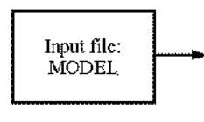
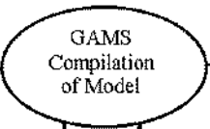
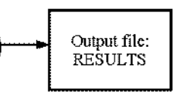
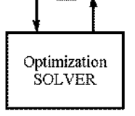
INTRODUÇÃO
SUMÁRIO
INTRODUÇÃO
ESTRUTURA DO MODELO
Fluxo de Informações no ambiente GAMS (Grossmann, 1991):
ELEMENTOS DA LINGUAGEM
SOLVERS
ANÁLISE DOS RESULTADOS
EXEMPLO 1
[LP]
EXEMPLO 2
[NLP]
EXEMPLO 3
[MINLP]

Slide 5
INTRODUÇÃO
SUMÁRIO
INTRODUÇÃO
ESTRUTURA DO MODELO
Histórico:
. 1950-60’s: desenvolvimento de algoritmos para solução de problemas de otimização de grande escala
. 1970’s: poucas aplicações dos algoritmos devido ao alto esforço de modelagem
Dificuldades: preparação dos dados, transformação para o formato do solver, geração de relatórios e depuração dos códigos
. 1980’s: surgimento de sistemas de modelagem algébrica (linguagem de alto nível, unificação do formato do modelo e fácil depuração)
ELEMENTOS DA LINGUAGEM
SOLVERS
ANÁLISE DOS RESULTADOS
EXEMPLO 1
[LP]
EXEMPLO 2
[NLP]
EXEMPLO 3
[MINLP]

Slide 6
INTRODUÇÃO
SUMÁRIO
INTRODUÇÃO
ESTRUTURA DO MODELO
Para que é utilizado?
Problemas de otimização de grande escala
Vantagens:
Facilidade na modelagem de problemas complexos (representação algébrica)
Solvers comerciais robustos e consolidados
Grande comunidade usuária (facilidade na obtenção de informações)
IDE (edição, desenvolvimento, debugging e solução)
Desvantagens:
Solvers de código fechado
Resolução de sistemas dinâmicos e distribuídos
ELEMENTOS DA LINGUAGEM
SOLVERS
ANÁLISE DOS RESULTADOS
EXEMPLO 1
[LP]
EXEMPLO 2
[NLP]
EXEMPLO 3
[MINLP]

Slide 7
INTRODUÇÃO
SUMÁRIO
INTRODUÇÃO
ESTRUTURA DO MODELO
Sistemas de Modelagem Algébrica
Características:
Modelam o problema como um sistema de equações algébricas, as quais são tratadas como restrições (ou função objetivo) do problema de otimização
Analisam automaticamente a estrutura do modelo e o classificam de acordo com o tipo de otimização
Sistemas Mais Utilizados para Otimização:
ELEMENTOS DA LINGUAGEM
SOLVERS
ANÁLISE DOS RESULTADOS
EXEMPLO 1
[LP]
GAMS
AMPL
EXEMPLO 2
[NLP]
MPL
AIMMS
EXEMPLO 3
[MINLP]

Slide 8
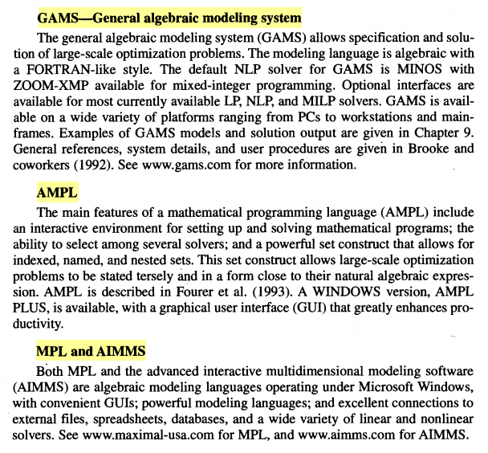
INTRODUÇÃO
SUMÁRIO
INTRODUÇÃO
ESTRUTURA DO MODELO
Sistemas de Modelagem Algébrica
Edgar, Himmelblau e Lasdon (2001):
ELEMENTOS DA LINGUAGEM
SOLVERS
ANÁLISE DOS RESULTADOS
EXEMPLO 1
[LP]
EXEMPLO 2
[NLP]
EXEMPLO 3
[MINLP]

Slide 9
ESTRUTURA DO MODELO
SUMÁRIO
INTRODUÇÃO
ESTRUTURA DO MODELO
Principais Seções do modelo GAMS:
Especificação dos conjuntos e parâmetros
Declaração das variáveis e equações
Definição das equações
Especificação dos limites, valores iniciais, opções especiais
Espec. do modelo e chamada do solver
ELEMENTOS DA LINGUAGEM
SOLVERS
Estruturas!
ANÁLISE DOS RESULTADOS
EXEMPLO 1
[LP]
EXEMPLO 2
[NLP]
EXEMPLO 3
[MINLP]

Slide 10
ESTRUTURA DO MODELO
SUMÁRIO
INTRODUÇÃO
ESTRUTURA DO MODELO
Estruturas:
Conjuntos (Sets)
Dados (constantes e parâmetros)
Variáveis
Equações
Modelos
Solvers
ELEMENTOS DA LINGUAGEM
SOLVERS
ANÁLISE DOS RESULTADOS
EXEMPLO 1
[LP]
EXEMPLO 2
[NLP]
EXEMPLO 3
[MINLP]

Slide 11
ESTRUTURA DO MODELO
SUMÁRIO
INTRODUÇÃO
ESTRUTURA DO MODELO
Sets (Conjuntos)
Possibilitam a indexação de variáveis
Úteis para representar sistemas complexos
Índices equivalem ao número de linhas ou colunas de matrizes ou vetores do problema.
Exemplo: conjunto [i1,i2,i3,i4,i5]
ELEMENTOS DA LINGUAGEM
SOLVERS
ANÁLISE DOS RESULTADOS
EXEMPLO 1
[LP]
EXEMPLO 2
[NLP]
EXEMPLO 3
[MINLP]

Slide 12
ESTRUTURA DO MODELO
SUMÁRIO
INTRODUÇÃO
ESTRUTURA DO MODELO
Data (3 tipos de dados):
ELEMENTOS DA LINGUAGEM
Escalares: número fixo (sem índices):
Parâmetros: vetor de números fixos:
Tabelas: matriz de números fixos:
ou
SOLVERS
ANÁLISE DOS RESULTADOS
EXEMPLO 1
[LP]
EXEMPLO 2
[NLP]
EXEMPLO 3
[MINLP]

Slide 13
ESTRUTURA DO MODELO
SUMÁRIO
INTRODUÇÃO
ESTRUTURA DO MODELO
Variables
Declaração de variáveis: nome, domínio e descrição
Características importantes: limites inferior e superior, chute inicial (Elementos da Ling.)
Ex:
ELEMENTOS DA LINGUAGEM
SOLVERS
ANÁLISE DOS RESULTADOS
EXEMPLO 1
[LP]
EXEMPLO 2
[NLP]
EXEMPLO 3
[MINLP]

Slide 14
ESTRUTURA DO MODELO
SUMÁRIO
INTRODUÇÃO
ESTRUTURA DO MODELO
Equations
Restrições e Função Objetivo
Declaração:
Definição:
ELEMENTOS DA LINGUAGEM
SOLVERS
ANÁLISE DOS RESULTADOS
EXEMPLO 1
[LP]
Nome da
Equação
Operador
relacional
Símbolo
“..”
EXEMPLO 2
[NLP]
* Equações utilizam operadores e funções próprias do GAMS,
os quais serão apresentados na seção de Elementos da Linguagem
EXEMPLO 3
[MINLP]

Slide 15
ESTRUTURA DO MODELO
SUMÁRIO
INTRODUÇÃO
ESTRUTURA DO MODELO
Model
Agrupam as equações a serem resolvidas
Útil para relaxação do problema:
Resolve um problema simplificado ou com menos restrições e utiliza a sua solução como ponto inicial para o problema rigoroso
Exemplo:
ELEMENTOS DA LINGUAGEM
SOLVERS
ANÁLISE DOS RESULTADOS
EXEMPLO 1
[LP]
EXEMPLO 2
[NLP]
EXEMPLO 3
[MINLP]

Slide 16
ESTRUTURA DO MODELO
SUMÁRIO
INTRODUÇÃO
ESTRUTURA DO MODELO
Solve
Especificar 3 elementos:
Modelo (conjunto de equações) a ser resolvido
Variável a ser minimizada ou maximizada
Tipo de problema (ex: LP, NLP, etc.)
Exemplo:
Selecionando o solver:
ELEMENTOS DA LINGUAGEM
SOLVERS
ANÁLISE DOS RESULTADOS
EXEMPLO 1
[LP]
EXEMPLO 2
[NLP]
EXEMPLO 3
[MINLP]

Slide 17
ESTRUTURA DO MODELO
SUMÁRIO
INTRODUÇÃO
ESTRUTURA DO MODELO
Recapitulando:
Divisão do Modelo:
Conjuntos e parâmetros
Declaração das variáveis e equações
Definição das equações
Limites, valores iniciais e opções especiais
Especificação do modelo e chamada do solver
ELEMENTOS DA LINGUAGEM
SOLVERS
ANÁLISE DOS RESULTADOS
EXEMPLO 1
[LP]
EXEMPLO 2
[NLP]
EXEMPLO 3
[MINLP]

Slide 18
ELEMENTOS DA LINGUAGEM
SUMÁRIO
INTRODUÇÃO
ESTRUTURA DO MODELO
Características Gerais da Linguagem:
Semelhança com fortran.
Sempre declarar um elemento antes de referenciá-lo.
Toda sentença deve terminar com um ponto e vírgula.
Compilador não diferencia letras maiúsculas de minúsculas.
Comentários: iniciar a linha com “*”
Comentários múltiplos: “$ontext” e “$offtext”
ELEMENTOS DA LINGUAGEM
SOLVERS
ANÁLISE DOS RESULTADOS
EXEMPLO 1
[LP]
EXEMPLO 2
[NLP]
EXEMPLO 3
[MINLP]

Slide 19
ELEMENTOS DA LINGUAGEM
SUMÁRIO
INTRODUÇÃO
ESTRUTURA DO MODELO
Funções Pré-definidas:
sum(): somatório de elementos
prod(): produtório de elementos
smin() e smax(): valor mínimo e máximo dentro de um conjunto
ELEMENTOS DA LINGUAGEM
SOLVERS
ANÁLISE DOS RESULTADOS
EXEMPLO 1
[LP]
EXEMPLO 2
[NLP]
EXEMPLO 3
[MINLP]

Slide 20
ELEMENTOS DA LINGUAGEM
SUMÁRIO
INTRODUÇÃO
ESTRUTURA DO MODELO
Funções Pré-definidas:
ord(): índice do elemento no conjunto
card(): número de elementos no conjunto
round(): arredondamento
normal(): distribuição normal
outros: max(), min(), abs(), log(), log10(), etc.
ELEMENTOS DA LINGUAGEM
SOLVERS
ANÁLISE DOS RESULTADOS
EXEMPLO 1
[LP]
EXEMPLO 2
[NLP]
EXEMPLO 3
[MINLP]

Slide 21
ELEMENTOS DA LINGUAGEM
SUMÁRIO
INTRODUÇÃO
ESTRUTURA DO MODELO
Controladores de Fluxo:
Loop:
If / Elseif / Else
While
For
ELEMENTOS DA LINGUAGEM
SOLVERS
ANÁLISE DOS RESULTADOS
EXEMPLO 1
[LP]
Controladores de Fluxo são normalmente usados para:
Controlar o statement de “solve” (resolver o problema para certas condições, ou repetidas vezes)
Geração dinâmica de relatórios
Análise de sensibilidade
EXEMPLO 2
[NLP]
EXEMPLO 3
[MINLP]

Slide 22
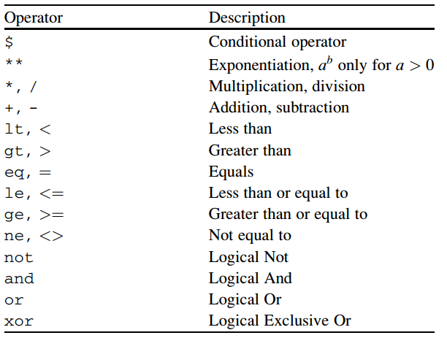
ELEMENTOS DA LINGUAGEM
SUMÁRIO
INTRODUÇÃO
ESTRUTURA DO MODELO
Operadores (em ordem de prioridade):
ELEMENTOS DA LINGUAGEM
SOLVERS
ANÁLISE DOS RESULTADOS
EXEMPLO 1
[LP]
EXEMPLO 2
[NLP]
EXEMPLO 3
[MINLP]

Slide 23
ELEMENTOS DA LINGUAGEM
SUMÁRIO
INTRODUÇÃO
ESTRUTURA DO MODELO
Operador condicional “$”:
Executar uma operação:
Adicionar um termo no somatório:
Definir uma equação:
Incluir um termo em uma equação:
ELEMENTOS DA LINGUAGEM
SOLVERS
ANÁLISE DOS RESULTADOS
EXEMPLO 1
[LP]
EXEMPLO 2
[NLP]
EXEMPLO 3
[MINLP]

Slide 24
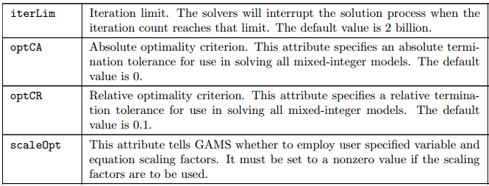
ELEMENTOS DA LINGUAGEM
SUMÁRIO
INTRODUÇÃO
ESTRUTURA DO MODELO
Opções Gerais dos Modelos
ELEMENTOS DA LINGUAGEM
SOLVERS
ANÁLISE DOS RESULTADOS
EXEMPLO 1
[LP]
EXEMPLO 2
[NLP]
Exemplo:
EXEMPLO 3
[MINLP]

Slide 25
SOLVERS
SUMÁRIO
INTRODUÇÃO
ESTRUTURA DO MODELO
Solvers de Otimização:
Características:
Utilizam um ou mais algoritmos para resolução do problema.
Rotinas de pré e pós-tratamento:
Transformação ou relaxação do problema
Escalonamento das variáveis
ELEMENTOS DA LINGUAGEM
SOLVERS
ANÁLISE DOS RESULTADOS
EXEMPLO 1
[LP]
EXEMPLO 2
[NLP]
EXEMPLO 3
[MINLP]

Slide 26
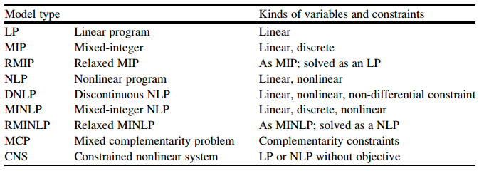
SOLVERS
SUMÁRIO
INTRODUÇÃO
ESTRUTURA DO MODELO
Tipos de Modelos/Problemas no GAMS
ELEMENTOS DA LINGUAGEM
SOLVERS
ANÁLISE DOS RESULTADOS
EXEMPLO 1
[LP]
EXEMPLO 2
[NLP]
EXEMPLO 3
[MINLP]

Slide 27
SOLVERS
SUMÁRIO
INTRODUÇÃO
ESTRUTURA DO MODELO
Solvers Disponíveis no GAMS:
LP: BDMLP, CPLEX, SCIP, XA, XPRESS.
MIP: CPLEX, OSL, SCIP, XA, XPRESS.
NLP: CONOPT, KNOPT, MINOS, SNOPT, MOSEK, PATHNLP, LGO.
MINLP: AlphaECP, DICOPT, LINDOGlobal, SBB, BARON, LGO, OQNLP, MOSEK.
ELEMENTOS DA LINGUAGEM
SOLVERS
ANÁLISE DOS RESULTADOS
EXEMPLO 1
[LP]
EXEMPLO 2
[NLP]
EXEMPLO 3
[MINLP]

Slide 28
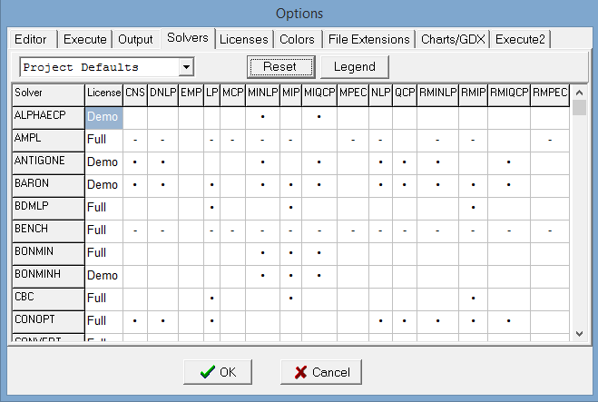
SOLVERS
SUMÁRIO
INTRODUÇÃO
ESTRUTURA DO MODELO
Lista de Solvers e Licenças Disponíveis no GAMS:
File → Options → Solvers Tab
ELEMENTOS DA LINGUAGEM
SOLVERS
ANÁLISE DOS RESULTADOS
EXEMPLO 1
[LP]
EXEMPLO 2
[NLP]
EXEMPLO 3
[MINLP]

Slide 29
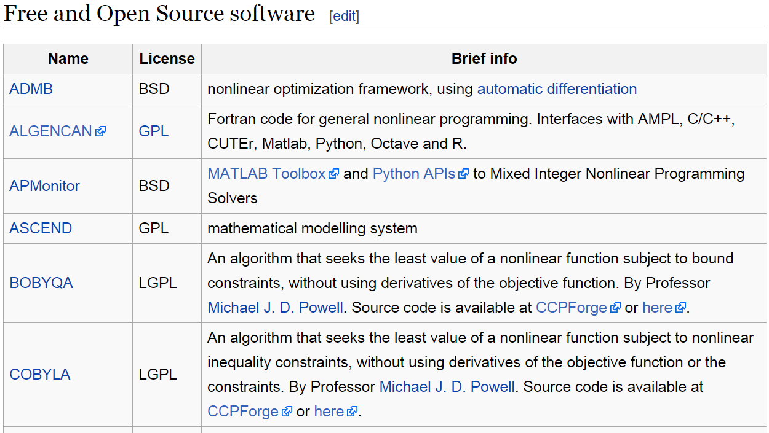
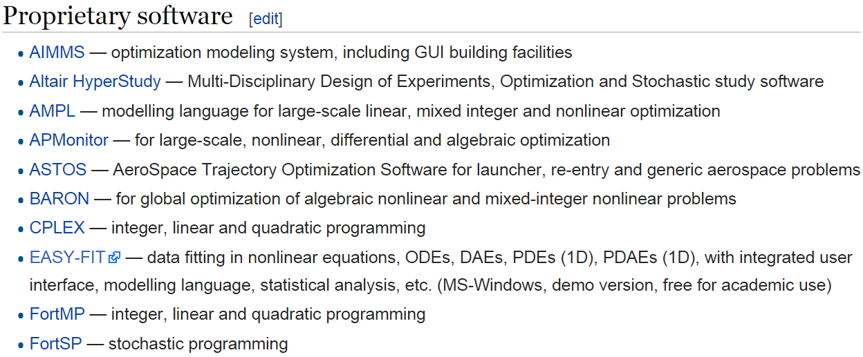
SOLVERS
SUMÁRIO
INTRODUÇÃO
ESTRUTURA DO MODELO
Outros Softwares e Solvers: https://en.wikipedia.org/wiki/List_of_optimization_software
ELEMENTOS DA LINGUAGEM
SOLVERS
ANÁLISE DOS RESULTADOS
EXEMPLO 1
[LP]
EXEMPLO 2
[NLP]
EXEMPLO 3
[MINLP]

Slide 30
RESULTADOS
SUMÁRIO
INTRODUÇÃO
ESTRUTURA DO MODELO
Arquivo de Resultados (.lst): contém informações para o controle e entendimento do modelo e de sua solução
8 Seções:
Echo print
Error Messages
Reference Maps
Equation Listing
Column Listing
Model Statistics
Status Reports
Solution Reports
ELEMENTOS DA LINGUAGEM
SOLVERS
Resultados da
Compilação
ANÁLISE DOS RESULTADOS
Equações Organizadas
EXEMPLO 1
[LP]
EXEMPLO 2
[NLP]
Resultados do
Solver
EXEMPLO 3
[MINLP]

Slide 31
RESULTADOS
SUMÁRIO
INTRODUÇÃO
ESTRUTURA DO MODELO
Seções do Arquivo de Resultados (.lst):
Echo print: cópia do arquivo de inputs com marcações das linhas à esquerda para referência futura
Error Messages: lista os erros de compilação, inserindo o símbolo “****” na linha abaixo de cada erro na seção Echo Print (anterior) e o código do erro com um símbolo de “$”.
Indicação do erro:
Expicação do erro:
ELEMENTOS DA LINGUAGEM
SOLVERS
ANÁLISE DOS RESULTADOS
EXEMPLO 1
[LP]
EXEMPLO 2
[NLP]
EXEMPLO 3
[MINLP]

Slide 32
RESULTADOS
SUMÁRIO
INTRODUÇÃO
ESTRUTURA DO MODELO
Seções do Arquivo de Resultados (.lst):
Reference Maps:
Mapa 1: lista todas as entidades (sets, parâmetros, variáveis e equações), relacionando seu tipo, local de declaração e de definição
Mapa 2: lista todas as entidades agrupadas por tipo
ELEMENTOS DA LINGUAGEM
SOLVERS
ANÁLISE DOS RESULTADOS
EXEMPLO 1
[LP]
EXEMPLO 2
[NLP]
EXEMPLO 3
[MINLP]

Slide 33
RESULTADOS
SUMÁRIO
INTRODUÇÃO
ESTRUTURA DO MODELO
Seções do Arquivo de Resultados (.lst):
Equation Listing e Column Listing
Equation Listing: substitui os parâmetros e apresenta as equações para cada índice
Column Listing: idem para variáveis
ELEMENTOS DA LINGUAGEM
SOLVERS
ANÁLISE DOS RESULTADOS
EXEMPLO 1
[LP]
EXEMPLO 2
[NLP]
EXEMPLO 3
[MINLP]

Slide 34
RESULTADOS
SUMÁRIO
INTRODUÇÃO
ESTRUTURA DO MODELO
Seções do Arquivo de Resultados (.lst):
Model Statistics:
Tamanho e Não linearidades do modelo
ELEMENTOS DA LINGUAGEM
SOLVERS
ANÁLISE DOS RESULTADOS
EXEMPLO 1
[LP]
EXEMPLO 2
[NLP]
EXEMPLO 3
[MINLP]

Slide 35
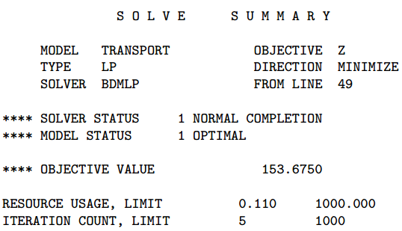
RESULTADOS
SUMÁRIO
INTRODUÇÃO
ESTRUTURA DO MODELO
Seções do Arquivo de Resultados (.lst):
Status Report:
ELEMENTOS DA LINGUAGEM
SOLVERS
ANÁLISE DOS RESULTADOS
EXEMPLO 1
[LP]
EXEMPLO 2
[NLP]
EXEMPLO 3
[MINLP]
2 campos mais importantes: Solver Status e Model Status

Slide 36
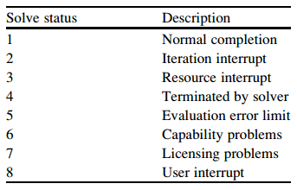
RESULTADOS
SUMÁRIO
INTRODUÇÃO
ESTRUTURA DO MODELO
Seções do Arquivo de Resultados (.lst):
Status Report:
ELEMENTOS DA LINGUAGEM
SOLVERS
Solver Status
ANÁLISE DOS RESULTADOS
EXEMPLO 1
[LP]
EXEMPLO 2
[NLP]
EXEMPLO 3
[MINLP]

Slide 37
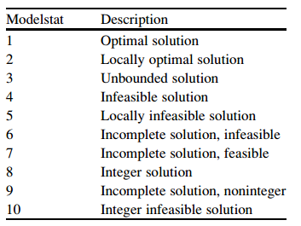
RESULTADOS
SUMÁRIO
INTRODUÇÃO
ESTRUTURA DO MODELO
Seções do Arquivo de Resultados (.lst):
Status Report:
ELEMENTOS DA LINGUAGEM
SOLVERS
Model Status
ANÁLISE DOS RESULTADOS
EXEMPLO 1
[LP]
EXEMPLO 2
[NLP]
EXEMPLO 3
[MINLP]

Slide 38
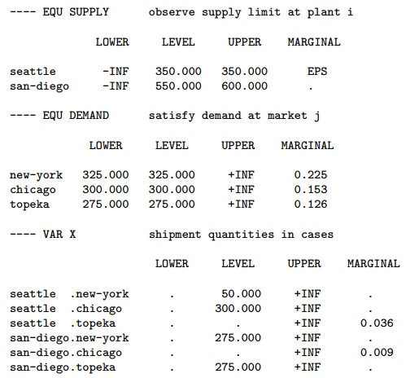
RESULTADOS
SUMÁRIO
INTRODUÇÃO
ESTRUTURA DO MODELO
Seções do Arquivo de Resultados (.lst):
Solution Reports:
Resultados da solução do problema:
ELEMENTOS DA LINGUAGEM
lo, l, up, m
SOLVERS
EPS = quase zero
ANÁLISE DOS RESULTADOS
“.” = zero
EXEMPLO 1
[LP]
Marginal: zero
para restrições
inativas
EXEMPLO 2
[NLP]
EXEMPLO 3
[MINLP]

Slide 39
RESULTADOS
SUMÁRIO
INTRODUÇÃO
ESTRUTURA DO MODELO
Seções do Arquivo de Resultados (.lst):
Solution Reports:
Report Summary: número de equações ou variáveis não-ótimas, inviáveis, irrestritas ou com erro
ELEMENTOS DA LINGUAGEM
SOLVERS
ANÁLISE DOS RESULTADOS
EXEMPLO 1
[LP]
EXEMPLO 2
[NLP]
EXEMPLO 3
[MINLP]

Slide 40
EXEMPLOS
SUMÁRIO
INTRODUÇÃO
ESTRUTURA DO MODELO
Exemplo 1:
Programação Linear
Exemplo 2:
Programaçao Não Linear
Exemplo 3:
Programação Não Linear Inteira Mista
ELEMENTOS DA LINGUAGEM
SOLVERS
ANÁLISE DOS RESULTADOS
EXEMPLO 1
[LP]
EXEMPLO 2
[NLP]
EXEMPLO 3
[MINLP]

Slide 41
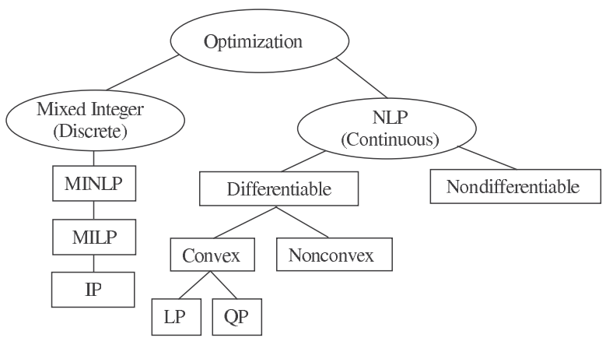
EXEMPLOS
SUMÁRIO
INTRODUÇÃO
ESTRUTURA DO MODELO
Classificação dos problemas de otimização (Biegler, 2010):
ELEMENTOS DA LINGUAGEM
SOLVERS
ANÁLISE DOS RESULTADOS
Exemplo 3
EXEMPLO 1
[LP]
EXEMPLO 2
[NLP]
Exemplo 2
EXEMPLO 3
[MINLP]
Exemplo 1

Slide 42
EXEMPLOS
SUMÁRIO
INTRODUÇÃO
ESTRUTURA DO MODELO
Representações do modelo, da vida real ao solver:
(Andrei, 2013)
ELEMENTOS DA LINGUAGEM
SOLVERS
Vida Real
Modelo Linguístico
Modelo Algébrico-Diferencial
ANÁLISE DOS RESULTADOS
EXEMPLO 1
[LP]
Modelo Algébrico
Modelo no Formato do Solver
Otimização
EXEMPLO 2
[NLP]
discretização
Compilador
do GAMS
EXEMPLO 3
[MINLP]

Slide 43
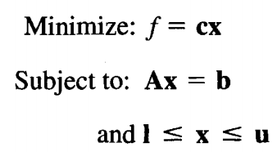
EXEMPLO 1 – LP
SUMÁRIO
INTRODUÇÃO
ESTRUTURA DO MODELO
Programação Linear
Características:
Função objetivo: Linear
Restrições: Lineares
Parâmetros que afetam o tamanho do problema:
número de variáveis
número de restrições
número de entradas não-zero da matriz de constantes
Problema na forma matricial:
ELEMENTOS DA LINGUAGEM
SOLVERS
ANÁLISE DOS RESULTADOS
EXEMPLO 1
[LP]
EXEMPLO 2
[NLP]
EXEMPLO 3
[MINLP]

Slide 44
EXEMPLO 1 – LP
SUMÁRIO
INTRODUÇÃO
ESTRUTURA DO MODELO
Programação Linear
Algoritmos de Solvers Comerciais (Edgar, Himmelblau e Lasdon, 2010):
Simplex: busca o mínimo através dos vértices da região viável
Métodos de Barreiras (ponto interior): não atendem às restrições a cada iteração, avaliando pontos fora dos vértices. Tomam menos iterações, porém, com um maior tempo para cada iteração. São geralmente melhores para problemas de grande porte.
ELEMENTOS DA LINGUAGEM
SOLVERS
ANÁLISE DOS RESULTADOS
EXEMPLO 1
[LP]
EXEMPLO 2
[NLP]
EXEMPLO 3
[MINLP]

Slide 45
EXEMPLO 1 – LP
SUMÁRIO
INTRODUÇÃO
ESTRUTURA DO MODELO
Solver Utilizado: CPLEX
Tipo de problemas: programação linear, inteira mista ou com restrições quadráticas
Algoritmos para LP: dual simplex (+ usado), primal simplex, network optimizer, barrier algorithm e sifiting algorithm
Problema: falta de memória para problemas muito grandes
ELEMENTOS DA LINGUAGEM
SOLVERS
ANÁLISE DOS RESULTADOS
EXEMPLO 1
[LP]
EXEMPLO 2
[NLP]
EXEMPLO 3
[MINLP]

Slide 46
EXEMPLO 1 – LP
SUMÁRIO
INTRODUÇÃO
ESTRUTURA DO MODELO
Descrição do Problema
Produção e Mistura em Refinarias (Edgar e Himmelblau, 1988)
Restrições de igualdade:
rendimento dos reagentes para cada produto
custo das matérias-primas e de operação
renda com a venda dos produtos
Restrições de desigualdade: vazões máximas dos produtos
Função objetivo: maximização do lucro (renda - custos)
Variáveis de decisão: vazões das matérias-primas e dos produtos
ELEMENTOS DA LINGUAGEM
SOLVERS
ANÁLISE DOS RESULTADOS
EXEMPLO 1
[LP]
EXEMPLO 2
[NLP]
EXEMPLO 3
[MINLP]

Slide 47
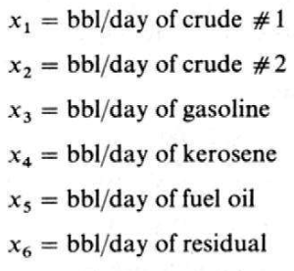
EXEMPLO 1 – LP
SUMÁRIO
INTRODUÇÃO
ESTRUTURA DO MODELO
Descrição do Problema
Correntes de alimentação e saída:
Variáveis
de decisão :
ELEMENTOS DA LINGUAGEM
SOLVERS
ANÁLISE DOS RESULTADOS
EXEMPLO 1
[LP]
EXEMPLO 2
[NLP]
EXEMPLO 3
[MINLP]

Slide 48
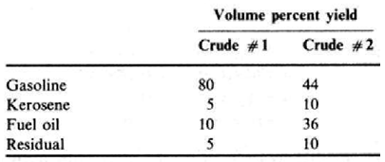
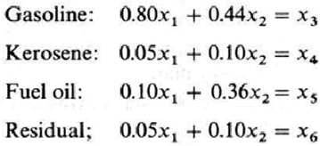
EXEMPLO 1 – LP
SUMÁRIO
INTRODUÇÃO
ESTRUTURA DO MODELO
Descrição do Problema
Rendimento volumétrico:
Restrições de igualdade:
ELEMENTOS DA LINGUAGEM
SOLVERS
ANÁLISE DOS RESULTADOS
EXEMPLO 1
[LP]
EXEMPLO 2
[NLP]
EXEMPLO 3
[MINLP]

Slide 49
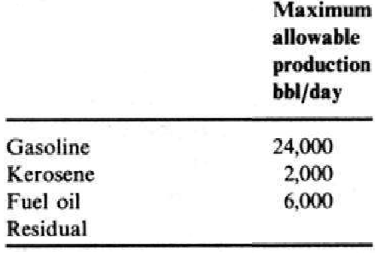
EXEMPLO 1 – LP
SUMÁRIO
INTRODUÇÃO
ESTRUTURA DO MODELO
Descrição do Problema
Função objetivo:
Restrições de Desigualdade:
ELEMENTOS DA LINGUAGEM
SOLVERS
ANÁLISE DOS RESULTADOS
EXEMPLO 1
[LP]
EXEMPLO 2
[NLP]
EXEMPLO 3
[MINLP]

Slide 50
EXEMPLO 1 – LP
SUMÁRIO
INTRODUÇÃO
ESTRUTURA DO MODELO
CÓDIGO GAMS
Conjuntos:
ELEMENTOS DA LINGUAGEM
SOLVERS
ANÁLISE DOS RESULTADOS
EXEMPLO 1
[LP]
EXEMPLO 2
[NLP]
EXEMPLO 3
[MINLP]

Slide 51
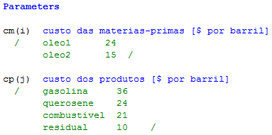
EXEMPLO 1 – LP
SUMÁRIO
INTRODUÇÃO
ESTRUTURA DO MODELO
Dados:
ELEMENTOS DA LINGUAGEM
SOLVERS
ANÁLISE DOS RESULTADOS
EXEMPLO 1
[LP]
EXEMPLO 2
[NLP]
EXEMPLO 3
[MINLP]

Slide 52
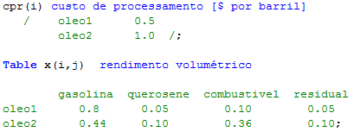
EXEMPLO 1 – LP
SUMÁRIO
INTRODUÇÃO
ESTRUTURA DO MODELO
Dados:
ELEMENTOS DA LINGUAGEM
SOLVERS
ANÁLISE DOS RESULTADOS
EXEMPLO 1
[LP]
EXEMPLO 2
[NLP]
EXEMPLO 3
[MINLP]

Slide 53
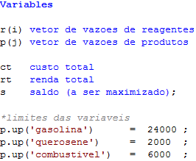
EXEMPLO 1 – LP
SUMÁRIO
INTRODUÇÃO
ESTRUTURA DO MODELO
Variáveis:
ELEMENTOS DA LINGUAGEM
SOLVERS
ANÁLISE DOS RESULTADOS
EXEMPLO 1
[LP]
EXEMPLO 2
[NLP]
EXEMPLO 3
[MINLP]

Slide 54
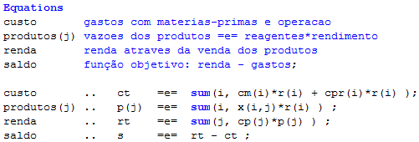
EXEMPLO 1 – LP
SUMÁRIO
INTRODUÇÃO
ESTRUTURA DO MODELO
Equações:
Modelo e Solver:
ELEMENTOS DA LINGUAGEM
SOLVERS
ANÁLISE DOS RESULTADOS
EXEMPLO 1
[LP]
EXEMPLO 2
[NLP]
EXEMPLO 3
[MINLP]

Slide 55
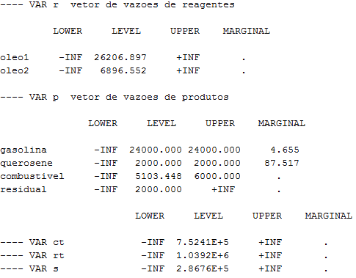
EXEMPLO 1 – LP
SUMÁRIO
INTRODUÇÃO
Análise dos Resultados
ESTRUTURA DO MODELO
ELEMENTOS DA LINGUAGEM
SOLVERS
ANÁLISE DOS RESULTADOS
EXEMPLO 1
[LP]
EXEMPLO 2
[NLP]
EXEMPLO 3
[MINLP]

Slide 56
EXEMPLO 2 – NLP
SUMÁRIO
INTRODUÇÃO
ESTRUTURA DO MODELO
Programação Não Linear
Características:
Função objetivo ou qualquer restrição não-linear
Problema na Forma Matricial:
ELEMENTOS DA LINGUAGEM
SOLVERS
ANÁLISE DOS RESULTADOS
EXEMPLO 1
[LP]
EXEMPLO 2
[NLP]
EXEMPLO 3
[MINLP]

Slide 57
EXEMPLO 2 – NLP
SUMÁRIO
INTRODUÇÃO
ESTRUTURA DO MODELO
3 Tipos de algoritmos em solvers comerciais (Biegler, 2010):
SQP:
Resolve uma série de problemas QP (função objetiva quadrática, restrições lineares)
Função Objetivo Lagrangeana é aproximada por uma função quadrática
Restrições de igualdade e desigualdade são linearizadas
Unfeasible Path
Ponto Interior
Feasible Path
Gradiente Reduzido
Feasible Path
ELEMENTOS DA LINGUAGEM
SOLVERS
ANÁLISE DOS RESULTADOS
EXEMPLO 1
[LP]
EXEMPLO 2
[NLP]
EXEMPLO 3
[MINLP]
Notes:
Por que decompõe o problema em vários QP? → Pois problemas QP possuem solvers robustos, eficientes e de convergência garantida.

Slide 58
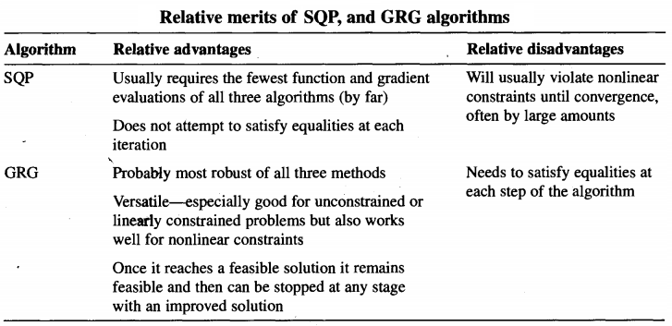
EXEMPLO 2 – NLP
SUMÁRIO
INTRODUÇÃO
ESTRUTURA DO MODELO
Comparação entre Algoritmos de NLP
(Edgar, Himmelblau, Lasdon, 2001):
ELEMENTOS DA LINGUAGEM
SOLVERS
ANÁLISE DOS RESULTADOS
EXEMPLO 1
[LP]
EXEMPLO 2
[NLP]
EXEMPLO 3
[MINLP]
Notes:
Por que decompõe o problema em vários QP? → Pois problemas QP possuem solvers robustos, eficientes e de convergência garantida.

Slide 59
EXEMPLO 2 – NLP
SUMÁRIO
INTRODUÇÃO
ESTRUTURA DO MODELO
Solver Utilizado: CONOPT
Características: bom para problemas com fortes não-linearidades, usa segundas derivadas, lida com sistemas grandes e esparsos.
Algoritmo: baseado em GRG
Feasible Path Method
Solução local
ELEMENTOS DA LINGUAGEM
SOLVERS
ANÁLISE DOS RESULTADOS
EXEMPLO 1
[LP]
EXEMPLO 2
[NLP]
EXEMPLO 3
[MINLP]

Slide 60
EXEMPLO 2 – NLP
SUMÁRIO
INTRODUÇÃO
ESTRUTURA DO MODELO
Boas práticas para Programação Não-Linear
(Manual CONOPT, seção 6)
Ponto Inicial
Fronteiras
Expressões Simplificadas
Escalonamento
ELEMENTOS DA LINGUAGEM
Reduzem o esforço p/ reduzir inviabilidade
Reduzem o distância p/ ponto ótimo
SOLVERS
Default: valor inicial = 0 (ruim em alguns casos)
Restrições do modelo
ANÁLISE DOS RESULTADOS
Restrições do algoritmo
Evitar funções ñ-lineares de
expressões, singularidades
EXEMPLO 1
[LP]
Usar termos intermediários
EXEMPLO 2
[NLP]
Definem a magnitude das derivadas
(alteram a direção de busca)
Bom: derivadas e variáveis
em torno de 1 (0.01 a 100)
EXEMPLO 3
[MINLP]

Slide 61
EXEMPLO 2 – NLP
SUMÁRIO
INTRODUÇÃO
ESTRUTURA DO MODELO
Descrição do Problema:
Condição ótima de equilíbrio para reação de formação de amônia (Martín, 2014)
Reação:
Características:
Reação favorecida a altas pressões e baixas temperaturas
Custo de se operar a altas pressões (compressão) e altas temperaturas
ELEMENTOS DA LINGUAGEM
SOLVERS
ANÁLISE DOS RESULTADOS
EXEMPLO 1
[LP]
EXEMPLO 2
[NLP]
EXEMPLO 3
[MINLP]

Slide 62
EXEMPLO 2 – NLP
SUMÁRIO
INTRODUÇÃO
ESTRUTURA DO MODELO
Restrições de igualdade:
Equilíbrio da Reação:
Dependência com temperatura:
ELEMENTOS DA LINGUAGEM
SOLVERS
ANÁLISE DOS RESULTADOS
EXEMPLO 1
[LP]
* Desconsidera a cinética da reação, usa apenas equilíbrio e balanço de massa
EXEMPLO 2
[NLP]
EXEMPLO 3
[MINLP]

Slide 63
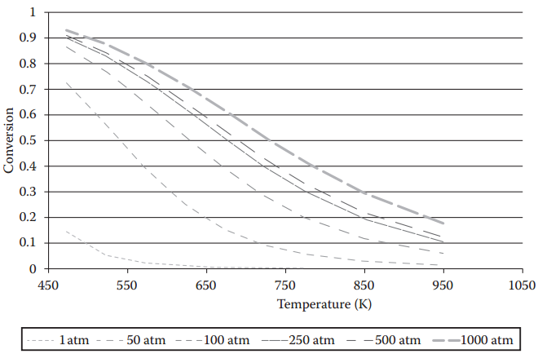
EXEMPLO 2 – NLP
SUMÁRIO
INTRODUÇÃO
ESTRUTURA DO MODELO
Função Objetivo = vazão_{NH3} – 0.005.P – 0.001.T
(Penaliza altas pressões e temperaturas)
Conversão x Temperatura e Pressão
ELEMENTOS DA LINGUAGEM
SOLVERS
ANÁLISE DOS RESULTADOS
EXEMPLO 1
[LP]
EXEMPLO 2
[NLP]
EXEMPLO 3
[MINLP]

Slide 64
EXEMPLO 2 – NLP
SUMÁRIO
INTRODUÇÃO
ESTRUTURA DO MODELO
Código GAMS:
Conjuntos:
ELEMENTOS DA LINGUAGEM
SOLVERS
ANÁLISE DOS RESULTADOS
EXEMPLO 1
[LP]
EXEMPLO 2
[NLP]
EXEMPLO 3
[MINLP]

Slide 65
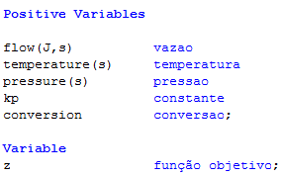
EXEMPLO 2 – NLP
SUMÁRIO
INTRODUÇÃO
ESTRUTURA DO MODELO
Variáveis:
ELEMENTOS DA LINGUAGEM
SOLVERS
ANÁLISE DOS RESULTADOS
EXEMPLO 1
[LP]
EXEMPLO 2
[NLP]
EXEMPLO 3
[MINLP]

Slide 66
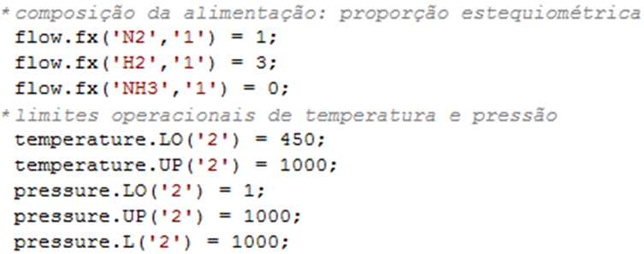
EXEMPLO 2 – NLP
SUMÁRIO
INTRODUÇÃO
ESTRUTURA DO MODELO
Dados:
ELEMENTOS DA LINGUAGEM
SOLVERS
ANÁLISE DOS RESULTADOS
EXEMPLO 1
[LP]
EXEMPLO 2
[NLP]
EXEMPLO 3
[MINLP]

Slide 67
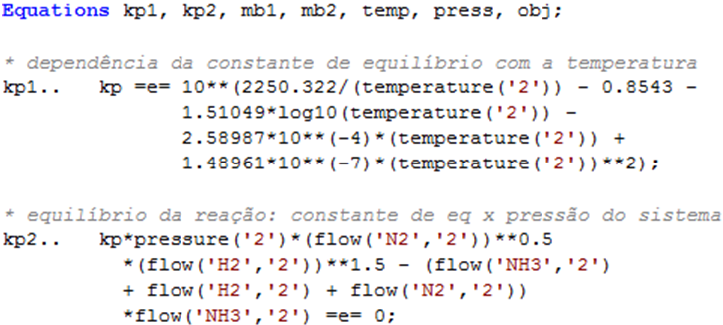
EXEMPLO 2 – NLP
SUMÁRIO
INTRODUÇÃO
ESTRUTURA DO MODELO
Equações:
ELEMENTOS DA LINGUAGEM
SOLVERS
ANÁLISE DOS RESULTADOS
EXEMPLO 1
[LP]
EXEMPLO 2
[NLP]
EXEMPLO 3
[MINLP]

Slide 68
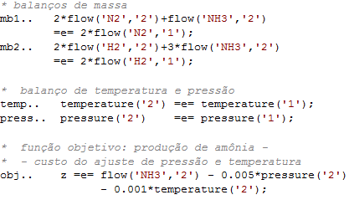
EXEMPLO 2 – NLP
SUMÁRIO
INTRODUÇÃO
ESTRUTURA DO MODELO
Equações:
ELEMENTOS DA LINGUAGEM
SOLVERS
ANÁLISE DOS RESULTADOS
EXEMPLO 1
[LP]
EXEMPLO 2
[NLP]
EXEMPLO 3
[MINLP]

Slide 69
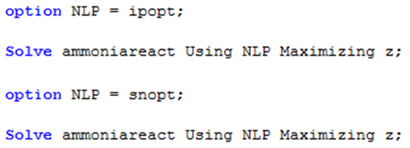
EXEMPLO 2 – NLP
SUMÁRIO
INTRODUÇÃO
Modelo e Solver:
Opcionais:
ESTRUTURA DO MODELO
ELEMENTOS DA LINGUAGEM
SOLVERS
ANÁLISE DOS RESULTADOS
Ponto Interior
EXEMPLO 1
[LP]
EXEMPLO 2
[NLP]
SQP
EXEMPLO 3
[MINLP]

Slide 70
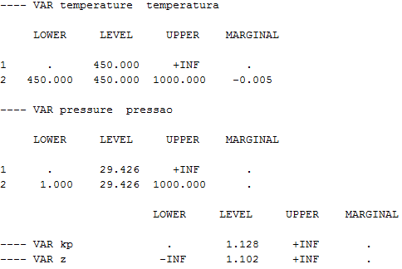
EXEMPLO 2 – NLP
SUMÁRIO
INTRODUÇÃO
ESTRUTURA DO MODELO
Análise dos Resultados
ELEMENTOS DA LINGUAGEM
SOLVERS
ANÁLISE DOS RESULTADOS
EXEMPLO 1
[LP]
EXEMPLO 2
[NLP]
EXEMPLO 3
[MINLP]

Slide 71
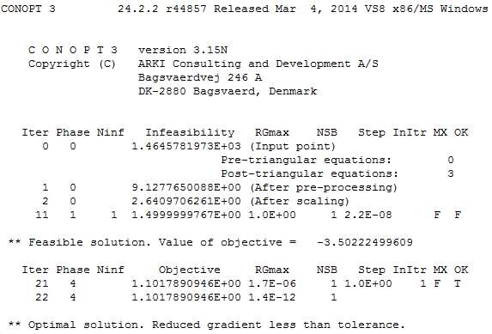
EXEMPLO 2 – NLP
SUMÁRIO
INTRODUÇÃO
Log de iterações:
ESTRUTURA DO MODELO
ELEMENTOS DA LINGUAGEM
SOLVERS
ANÁLISE DOS RESULTADOS
EXEMPLO 1
[LP]
EXEMPLO 2
[NLP]
EXEMPLO 3
[MINLP]

Slide 72
EXEMPLO 2 – NLP
SUMÁRIO
INTRODUÇÃO
ESTRUTURA DO MODELO
Log de Iterações do CONOPT:
Fase 0 (baixo custo computacional)
Iteração 0: ponto inicial obtido do GAMS
Iterações 1 e 2: após pré-processam. e escalonam.
Restante das Iterações: caracterizadas pela Fase
Fase 1 e 2: Pontos inviáveis, minimiza a inviabilidade
Fases 3 e 4: Pontos viáveis, minimiza a fn objetivo
ELEMENTOS DA LINGUAGEM
SOLVERS
ANÁLISE DOS RESULTADOS
EXEMPLO 1
[LP]
EXEMPLO 2
[NLP]
EXEMPLO 3
[MINLP]

Slide 73
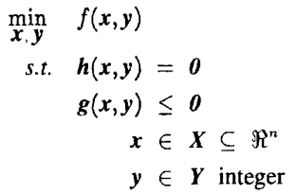
EXEMPLO 3 – MINLP
SUMÁRIO
INTRODUÇÃO
ESTRUTURA DO MODELO
Programação Não Linear Inteira Mista
Características:
Função Objetivo ou qualquer uma das Restrições não-lineares, contendo variáveis inteiras
Forma Vetorial:
ELEMENTOS DA LINGUAGEM
SOLVERS
ANÁLISE DOS RESULTADOS
EXEMPLO 1
[LP]
EXEMPLO 2
[NLP]
EXEMPLO 3
[MINLP]

Slide 74
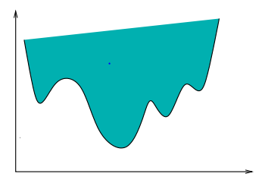
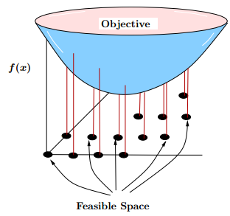
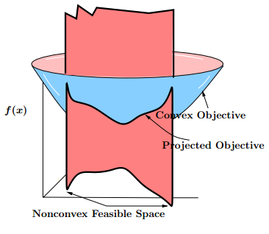
EXEMPLO 3 – MINLP
SUMÁRIO
INTRODUÇÃO
ESTRUTURA DO MODELO
Programação Não Linear Inteira Mista
Dificuldades:
Multimodal:
Domínio discreto:
Não-convexidade:
ELEMENTOS DA LINGUAGEM
SOLVERS
ANÁLISE DOS RESULTADOS
EXEMPLO 1
[LP]
EXEMPLO 2
[NLP]
EXEMPLO 3
[MINLP]

Slide 75
EXEMPLO 3 – MINLP
SUMÁRIO
INTRODUÇÃO
ESTRUTURA DO MODELO
Algoritmos dos Solvers Comerciais (Floudas, 1995):
Branch and Bound: relaxa/fixa toda as variáveis binárias (0<y<1), resolve o problema NLP e retira as relaxações uma de cada vez, parando quando atender todas as restrições inteiras e contínuas.
Decomposição em Subproblemas: relaxação do problema original e obtenção de limites inferior e superior
Aproximação externa: NLP (upper bound, fixando as variáveis inteiras) e MILP (lower bound, linearizando nos pontos ótimos do NLP), adicionando mais restrições lineares a cada iteração
Decomposição Generalizada de Benders: NLP + Dual
ELEMENTOS DA LINGUAGEM
SOLVERS
ANÁLISE DOS RESULTADOS
EXEMPLO 1
[LP]
EXEMPLO 2
[NLP]
EXEMPLO 3
[MINLP]

Slide 76
EXEMPLO 3 – MINLP
SUMÁRIO
INTRODUÇÃO
ESTRUTURA DO MODELO
Solver Utilizado: DICOPT
Resolve problemas MINLP com variáveis inteiras ou binárias lineares e variáveis contínuas não-lineares
Algoritmo baseado na extensão do método de Aproximação Externa (Carnegie Mellon)
Proposto por Viswanathan e Grossmann (1990): utiliza Outer Approximation/ Equality Relaxation/ Aumented Penalty
Resolve uma série de problemas MILP e NLP com solvers internos do GAMS (default: CPLEX e CONOPT)
ELEMENTOS DA LINGUAGEM
SOLVERS
ANÁLISE DOS RESULTADOS
EXEMPLO 1
[LP]
EXEMPLO 2
[NLP]
EXEMPLO 3
[MINLP]

Slide 77
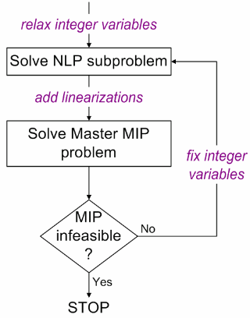
EXEMPLO 3 – MINLP
SUMÁRIO
INTRODUÇÃO
ESTRUTURA DO MODELO
Algoritmo de Aproximação Externa (original):
(ref: AIMMS Language Guide)
Solução do problema primal
com solver NLP (CONOPT)
ELEMENTOS DA LINGUAGEM
Upper
Bound
* NLP tem solução local
SOLVERS
Solução do problema mestre
com solver MILP (DICOPT)
Lower
Bound
ANÁLISE DOS RESULTADOS
* MILP tem solução garantida
EXEMPLO 1
[LP]
Terminação: solução
do problema primal
EXEMPLO 2
[NLP]
* Solução Global só é garantida
se o problema for convexo
EXEMPLO 3
[MINLP]

Slide 78
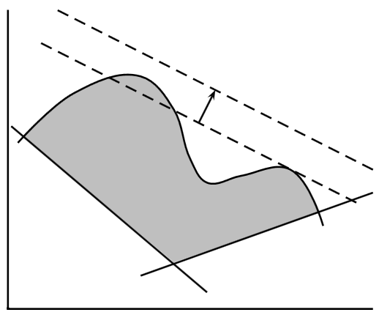
EXEMPLO 3 – MINLP
SUMÁRIO
INTRODUÇÃO
ESTRUTURA DO MODELO
Algoritmo de Aproximação Externa (original):
Aproximações (Linearizações) Externas:
ELEMENTOS DA LINGUAGEM
SOLVERS
ANÁLISE DOS RESULTADOS
EXEMPLO 1
[LP]
restrições
não-convexas
EXEMPLO 2
[NLP]
EXEMPLO 3
[MINLP]
Loosening of Linearizations

Slide 79
EXEMPLO 3 – MINLP
SUMÁRIO
INTRODUÇÃO
ESTRUTURA DO MODELO
Descrição do Problema: Síntese de Processos
Síntese de Processos (Martín, 2014): seleção da melhor configuração de processo utilizando superestrutura
Modelagem Linear dos Equipamentos
Custos Não-lineares
Reação simples irreversível: A + B → C
3 Reatores:
conversões constantes
custos diferentes
2 Separadores:
grau de separação constantes
custos diferentes
ELEMENTOS DA LINGUAGEM
SOLVERS
ANÁLISE DOS RESULTADOS
EXEMPLO 1
[LP]
EXEMPLO 2
[NLP]
EXEMPLO 3
[MINLP]

Slide 80
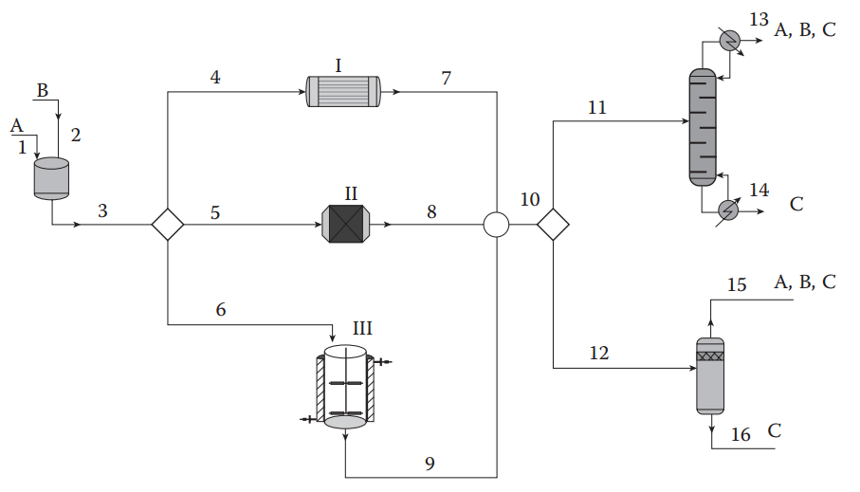
EXEMPLO 3 – MINLP
SUMÁRIO
INTRODUÇÃO
ESTRUTURA DO MODELO
Descrição do Problema: Síntese de Processos
Síntese de Processos (Martín, 2014): seleção da melhor configuração de processo utilizando superestrutura
ELEMENTOS DA LINGUAGEM
3 reatores
2 separadores
SOLVERS
ANÁLISE DOS RESULTADOS
EXEMPLO 1
[LP]
EXEMPLO 2
[NLP]
Numeração
das correntes
EXEMPLO 3
[MINLP]

Slide 81
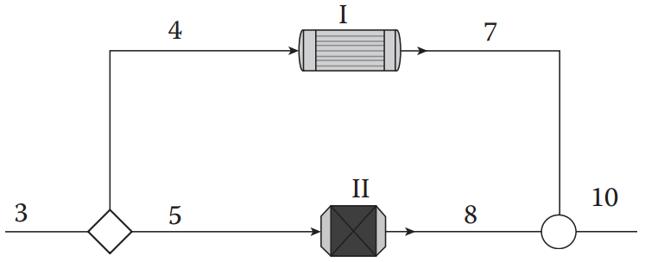
EXEMPLO 3 – MINLP
SUMÁRIO
INTRODUÇÃO
ESTRUTURA DO MODELO
Modelagem das Dicotomias:
ELEMENTOS DA LINGUAGEM
SOLVERS
Variável binária y1
Variável binária y2
ANÁLISE DOS RESULTADOS
EXEMPLO 1
[LP]
garante que somente
uma variável seja = 1
EXEMPLO 2
[NLP]
y1 + y2 = 1
Restrições:
vazão₍₇₎ $≤$ vazão_{(7),max} . y1
EXEMPLO 3
[MINLP]
vazão₍₈₎ $≤$ vazão_{(8),max} . y2

Slide 82
EXEMPLO 3 – MINLP
SUMÁRIO
INTRODUÇÃO
ESTRUTURA DO MODELO
Código GAMS:
Conjuntos:
ELEMENTOS DA LINGUAGEM
SOLVERS
ANÁLISE DOS RESULTADOS
EXEMPLO 1
[LP]
EXEMPLO 2
[NLP]
EXEMPLO 3
[MINLP]

Slide 83
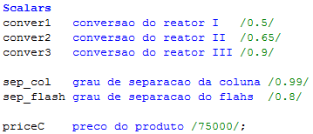
EXEMPLO 3 – MINLP
SUMÁRIO
INTRODUÇÃO
ESTRUTURA DO MODELO
Dados (Escalares):
ELEMENTOS DA LINGUAGEM
SOLVERS
ANÁLISE DOS RESULTADOS
EXEMPLO 1
[LP]
EXEMPLO 2
[NLP]
EXEMPLO 3
[MINLP]

Slide 84
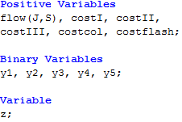
EXEMPLO 3 – MINLP
SUMÁRIO
INTRODUÇÃO
ESTRUTURA DO MODELO
Variáveis:
ELEMENTOS DA LINGUAGEM
SOLVERS
ANÁLISE DOS RESULTADOS
EXEMPLO 1
[LP]
EXEMPLO 2
[NLP]
EXEMPLO 3
[MINLP]

Slide 85
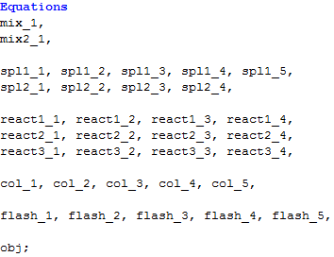
EXEMPLO 3 – MINLP
SUMÁRIO
INTRODUÇÃO
ESTRUTURA DO MODELO
Declaração das Equações:
ELEMENTOS DA LINGUAGEM
SOLVERS
ANÁLISE DOS RESULTADOS
EXEMPLO 1
[LP]
EXEMPLO 2
[NLP]
EXEMPLO 3
[MINLP]

Slide 86
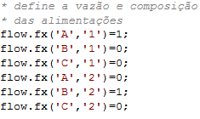
EXEMPLO 3 – MINLP
SUMÁRIO
INTRODUÇÃO
ESTRUTURA DO MODELO
Fixando Variáveis:
ELEMENTOS DA LINGUAGEM
SOLVERS
ANÁLISE DOS RESULTADOS
EXEMPLO 1
[LP]
EXEMPLO 2
[NLP]
EXEMPLO 3
[MINLP]

Slide 87
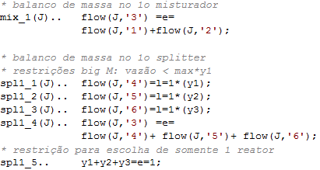
EXEMPLO 3 – MINLP
SUMÁRIO
INTRODUÇÃO
ESTRUTURA DO MODELO
Definição das Equações:
ELEMENTOS DA LINGUAGEM
SOLVERS
ANÁLISE DOS RESULTADOS
EXEMPLO 1
[LP]
EXEMPLO 2
[NLP]
EXEMPLO 3
[MINLP]

Slide 88
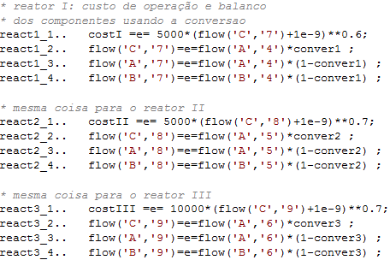
EXEMPLO 3 – MINLP
SUMÁRIO
INTRODUÇÃO
ESTRUTURA DO MODELO
Definição das Equações:
ELEMENTOS DA LINGUAGEM
SOLVERS
ANÁLISE DOS RESULTADOS
EXEMPLO 1
[LP]
EXEMPLO 2
[NLP]
EXEMPLO 3
[MINLP]

Slide 89
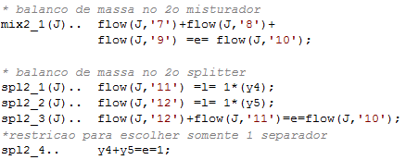
EXEMPLO 3 – MINLP
SUMÁRIO
INTRODUÇÃO
ESTRUTURA DO MODELO
Definição das Equações:
ELEMENTOS DA LINGUAGEM
SOLVERS
ANÁLISE DOS RESULTADOS
EXEMPLO 1
[LP]
EXEMPLO 2
[NLP]
EXEMPLO 3
[MINLP]

Slide 90
EXEMPLO 3 – MINLP
SUMÁRIO
INTRODUÇÃO
ESTRUTURA DO MODELO
Definição das Equações:
ELEMENTOS DA LINGUAGEM
SOLVERS
ANÁLISE DOS RESULTADOS
EXEMPLO 1
[LP]
EXEMPLO 2
[NLP]
EXEMPLO 3
[MINLP]

Slide 91
EXEMPLO 3 – MINLP
SUMÁRIO
INTRODUÇÃO
ESTRUTURA DO MODELO
Definição das Equações:
ELEMENTOS DA LINGUAGEM
SOLVERS
ANÁLISE DOS RESULTADOS
EXEMPLO 1
[LP]
EXEMPLO 2
[NLP]
EXEMPLO 3
[MINLP]

Slide 92
EXEMPLO 3 – MINLP
SUMÁRIO
INTRODUÇÃO
ESTRUTURA DO MODELO
Definição do modelo e chamada do Solver:
Opcional:
ELEMENTOS DA LINGUAGEM
SOLVERS
ANÁLISE DOS RESULTADOS
EXEMPLO 1
[LP]
EXEMPLO 2
[NLP]
EXEMPLO 3
[MINLP]

Slide 93
EXEMPLO 3 – MINLP
SUMÁRIO
INTRODUÇÃO
ESTRUTURA DO MODELO
Análise dos Resultados (Solution Report):
ELEMENTOS DA LINGUAGEM
SOLVERS
ANÁLISE DOS RESULTADOS
EXEMPLO 1
[LP]
EXEMPLO 2
[NLP]
EXEMPLO 3
[MINLP]

Slide 94
EXEMPLO 3 – MINLP
SUMÁRIO
INTRODUÇÃO
ESTRUTURA DO MODELO
Análise dos Resultados (SolVar):
ELEMENTOS DA LINGUAGEM
SOLVERS
ANÁLISE DOS RESULTADOS
EXEMPLO 1
[LP]
EXEMPLO 2
[NLP]
EXEMPLO 3
[MINLP]

Slide 95
EXEMPLO 3 – MINLP
SUMÁRIO
INTRODUÇÃO
ESTRUTURA DO MODELO
Log de Iterações:
ELEMENTOS DA LINGUAGEM
SOLVERS
ANÁLISE DOS RESULTADOS
EXEMPLO 1
[LP]
EXEMPLO 2
[NLP]
EXEMPLO 3
[MINLP]

Slide 96
Referências
SUMÁRIO
INTRODUÇÃO
ESTRUTURA DO MODELO
Edgar, Himmelblau e Lasdon, Optimization of Chemical Processes, 2001
Biegler, Nonlinear Programming, Concepts, Algorithms and Applications to Chemical Processes, 2010
Floudas C. A., Nonlinear and Mixed-Integer Optimization, 1995
Andrei, Nonlinear Optimization Applications using the GAMS Technology, 2013
Grossmann, Introduction to GAMS, 1991
Rosenthal, GAMS User Guide, 2015
Martín M. M., Introduction to Software for Chemical Engineers, 2014,
Manual CPLEX
Manual CONOPT
Manual DICOPT
ELEMENTOS DA LINGUAGEM
SOLVERS
ANÁLISE DOS RESULTADOS
EXEMPLO 1
[LP]
EXEMPLO 2
[NLP]
EXEMPLO 3
[MINLP]

